Slide 1
Chào mừng các con đến với tiết tập tô

Slide 2
Tô chữ hoa
Notes:
2

Slide 5
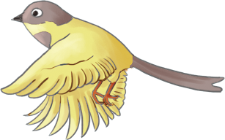
Viết từ ứng dụng
mặt trời

Slide 6
Viết từ ứng dụng
màu xanh

Slide 7
Viết từ ứng dụng
Mái nhà ngói mới đỏ tươi

Slide 8
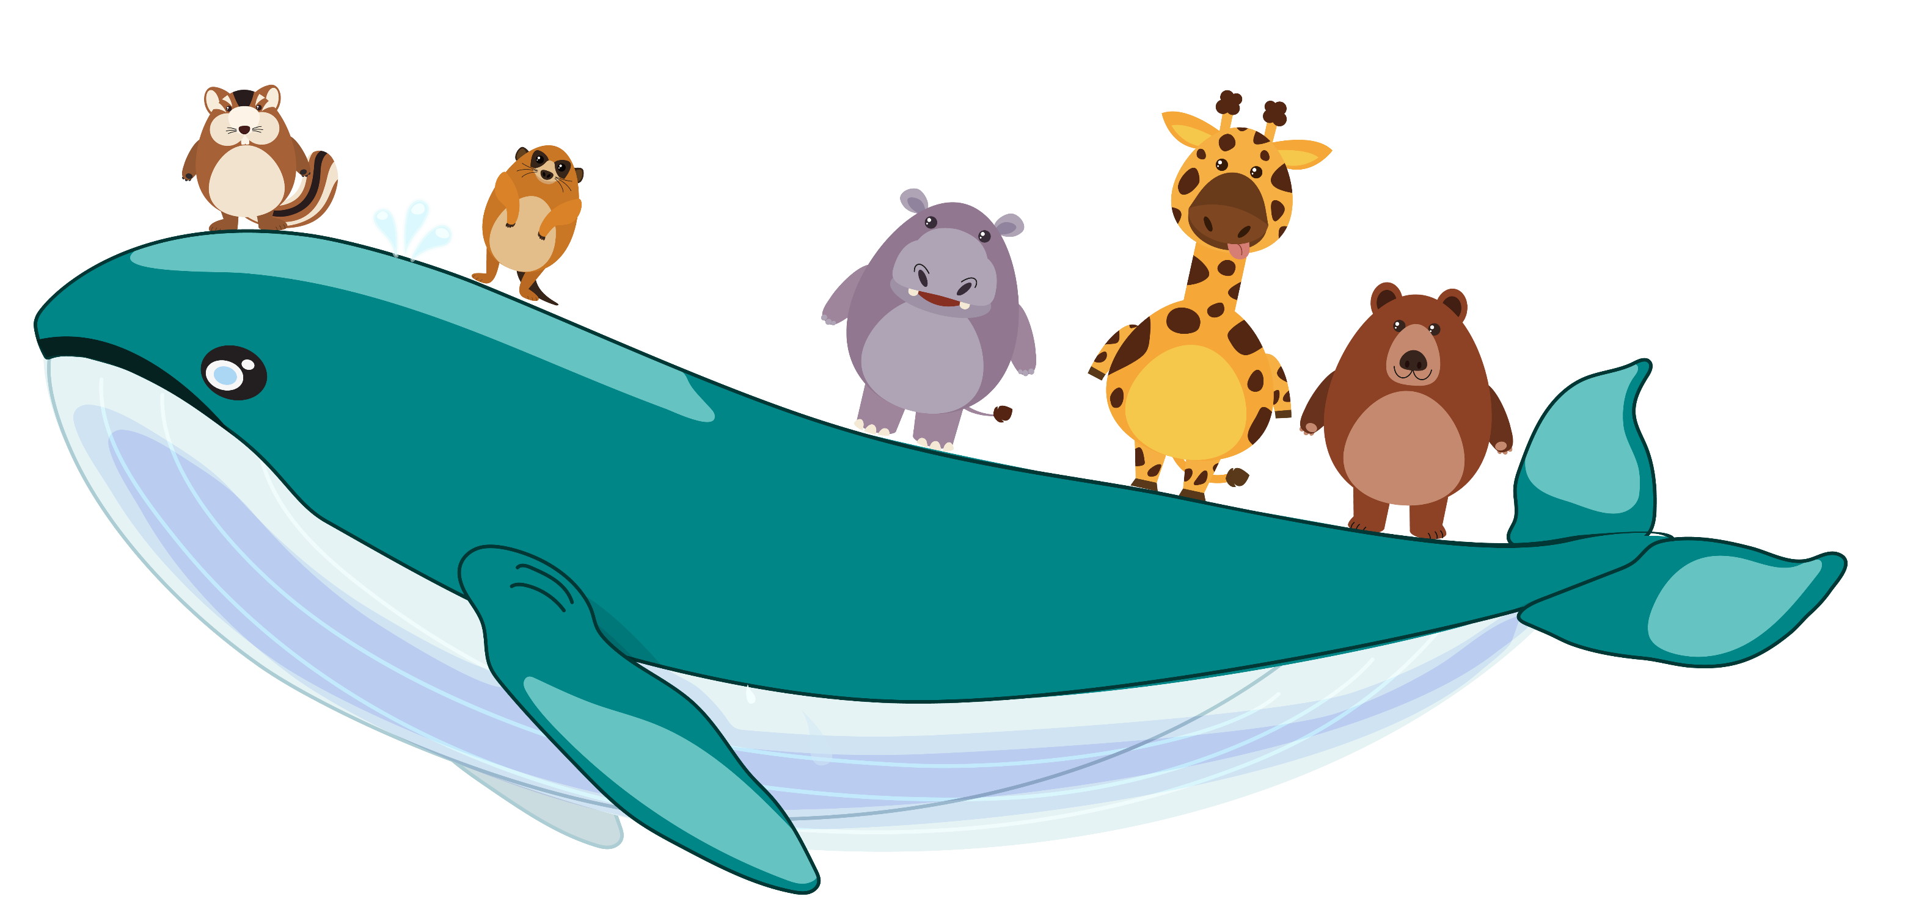
HẸN GẶP LẠI

